Slide 3
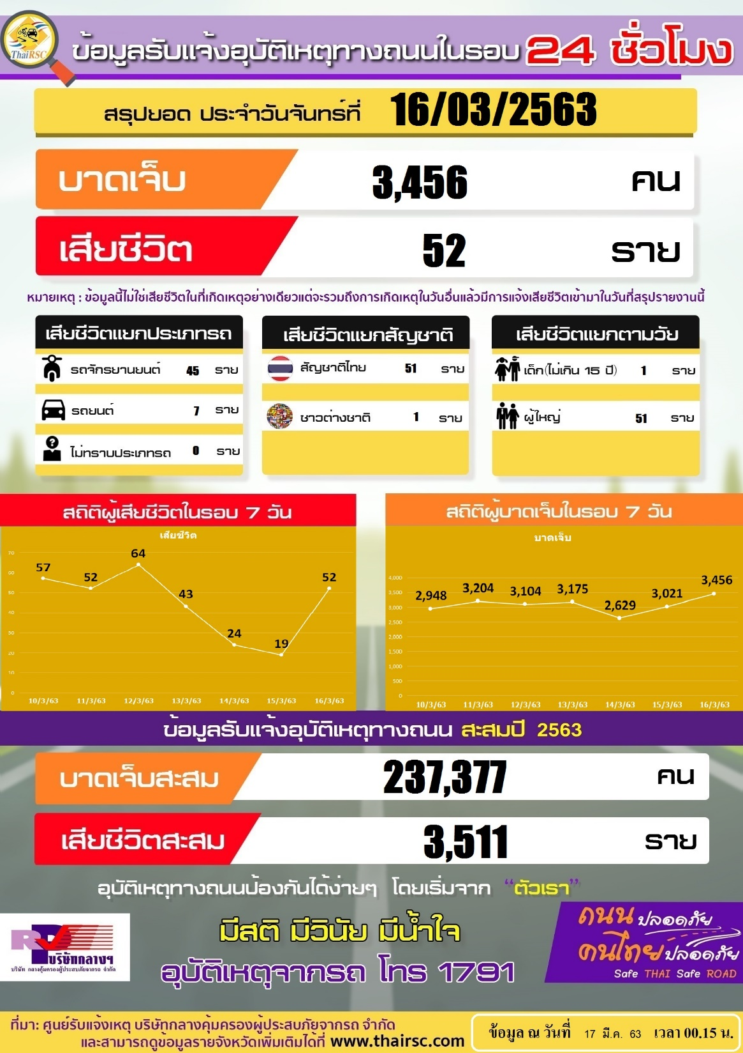

Slide 9
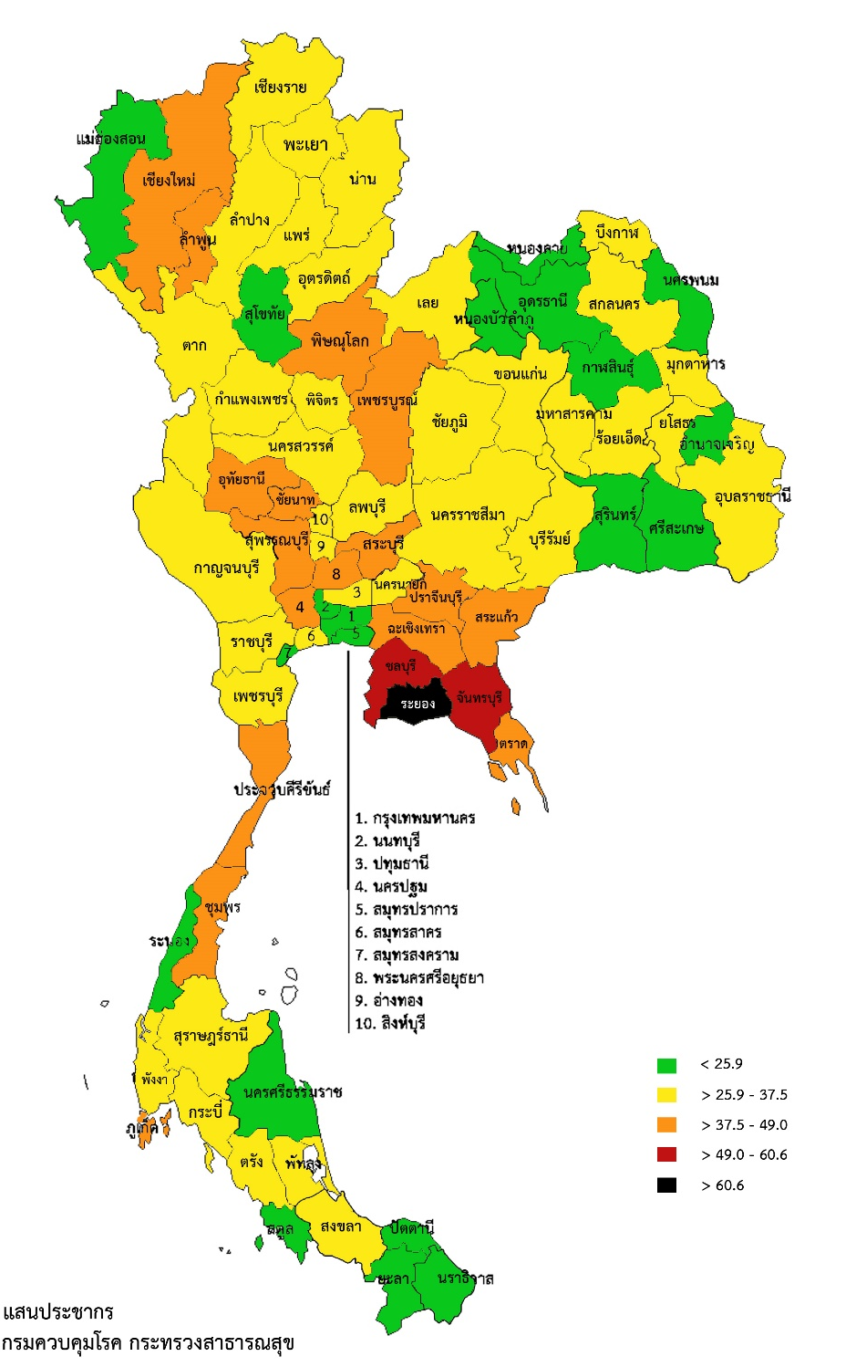

Slide 10
10 จังหวัดที่มีอัตราการเสียชีวิตสูงสุด
2559 |  | 2561 |  | 2562
จังหวัด | อัตรา | จังหวัด | อัตรา | จังหวัด | อัตรา
ระยอง | 74.6 | ระยอง | 65.5 | ระยอง | 63.9
สระแก้ว | 69.4 | ชลบุรี | 49.6 | ชลบุรี | 50.8
ชลบุรี | 60.7 | จันทบุรี | 49.0 | จันทบุรี | 49.6
จันทบุรี | 58.2 | สระบุรี | 48.1 | ปราจีน | 48.4
ปราจีน | 56.5 | ฉะเชิงเทรา | 47.6 | สระบุรี | 47.4
นครนายก | 56.5 | ประจีน | 47.2 | ภูเก็ด | 44.0
สระบุรี | 55.0 | สระแก้ว | 45.9 | ลำพูน | 43.9
ลพบุรี | 54.7 | ประจวบ | 45.0 | สระแก้ว | 43.8
ประจวบ | 54.7 | อยุธยา | 44.9 | อยุธยา | 43.3
เพชรบุรี | 53.5 | นครนายก | 43.1 | นครปฐม | 43.0

Slide 11
10 จังหวัดที่มีอัตราการเสียชีวิตต่ำสุด
2560 |  | 2561 |  | 2562
จังหวัด | อัตรา | จังหวัด | อัตรา | จังหวัด | อัตรา
น่าน | 23.6 | นนทบุรี | 20.8 | หนองบัว | 21.3
สุโขทัย | 22.9 | หนองบัว | 20.5 | นนทบุรี | 20.2
นราธิวาส | 22.8 | หนองคาย | 19.3 | นราธิวาส | 19.9
ศรีสะเกษ | 21.9 | นครพนม | 19.3 | สมุทรสงคราม | 19.3
ปัตตานี | 20.5 | สตูล | 19.3 | แม่ฮ่องสอน | 18.7
สตูล | 18.6 | นราธิวาส | 15.8 | สตูล | 16.5
อำนาจเจริญ | 18.4 | ปัตตานี | 15.6 | กทม | 16.1
ยะลา | 17.5 | ยะลา | 15.2 | อำนาจเจริญ | 15.4
แม่ฮ่องสอน | 17.0 | กทม | 13.5 | ปัตตานี | 15.1
กทม | 14.1 | แม่ฮ่องสอน | 13.1 | ยะลา | 12.8

Slide 12
จังหวัดที่การเสียชีวิตเพิ่มขึ้น(37 จังหวัด) | ชลบุรี จันทบุรี ปราจีน ภูเก็ต ลำพูน นครปฐม เชียงใหม่ ชุมพร ชัยนาท ตราด อุทัย เพชรบูรณ์ นครสวรรค์ ราชบุรี พิจิตร ลำปาง พะเยา พังงา กำแพงเพชร พัทลุง ตาก สงขลา มุกดาหาร บุรีรัมย์ น่าน ขอนแก่น ร้อยเอ็ด สารคาม บึงกาฬ ชัยภูมิ สุรินทร์ นครพนม หนองคาย หนองบัว นราธิวาส แม่ฮ่องสอน กทม
จังหวัดที่การเสียชีวิตลดลง (40 จังหวัด) | ระยอง สระบุรี สระแก้ว อยุธยา ประจวบ ฉะเชิงเทรา พิษณุโลก สุพรรณ ลพบุรี นครราชสีมา เชียงราย นครนายก กาญจนบุรี กระบี่ อ่างทอง เลย ตรัง สุราษฎร์ แพร่ อุตรดิตถ์ เพชรบุรี อุบล ปทุม สิงห์บุรี สกล สมุทรสาคร ยโสธร นครศรี สุโขทัย กาฬสินธุ์ ศรีสะเกษ ระนอง สมุทรปราการ อุดร นนทบุรี สมุทรสงคราม สตูล อำนาจ ปัตตานี ยะลา

Slide 13
จำนวนการเสียชีวิตจากอุบัติเหตุทางถนนของจังหวัดในโครงการ ศปถ อำเภอ 2554-2562

Slide 15
Key success factors
ผู้บริหารมี safety ใน mindset
มีแกนนำ ระดับจังหวัด และระดับอำเภอ
มีกรรมการพหุภาคี สหสาขาวิชาชีพ ทั้งระดับจังหวัด ระดับอำเภอ และระดับตำบล
มีกระบวนการขับเคลื่อนการดำเนินงาน
มีระบบการสื่อสารระหว่างทีมงานที่มีประสิทธิภาพ
มีแผนงานครอบคลุมทุกเสาหลัก
มีทักษะ การเปลี่ยนแผนสู่การปฏิบัติ โดยยุทธวิธี 5 ช
มีระบบข้อมูลคุณภาพเพื่อการกำกับติดตาม
มีการคืนข้อมูลสู่ชุมชน ภาคีเครือข่าย
มีภาคีเครือข่ายที่เข้ามาร่วมงาน และสนับสนุน การดำเนินงาน
มีผลงานที่สามารถขยายผลการดำเนินงาน
ทุกเครือข่ายมีความภาคภูมิใจ และรู้สึกเป็นเจ้าของ

Slide 16
เราทำอะไรได้บ้าง
ค้นหาจุดเสี่ยง แก้ไขจุดเสี่ยง
พหุภาคี สร้างมาตรการองค์กร ระดับอำเภอ
พหุภาคี สร้างมาตรการองค์กร ของ อปท
พหุภาคี สร้างมาตรการองค์กร ในสถานประกอบการ
พหุภาคี สร้างมาตรการองค์กร ในสถานศึกษา
ออกระเบียบเรื่อง city speed limit
ยืนเคียงบ่าเคียงไหล่ กับตำรวจในการบังคับใช้กฎหมาย
สร้างกองร้อยน้ำหวานมาสนับสนุนงานตำรวจ
จัดระเบียบรถโรงเรียน
สร้างระบบข้อมูลเพื่อกำกับติดตาม

Slide 18
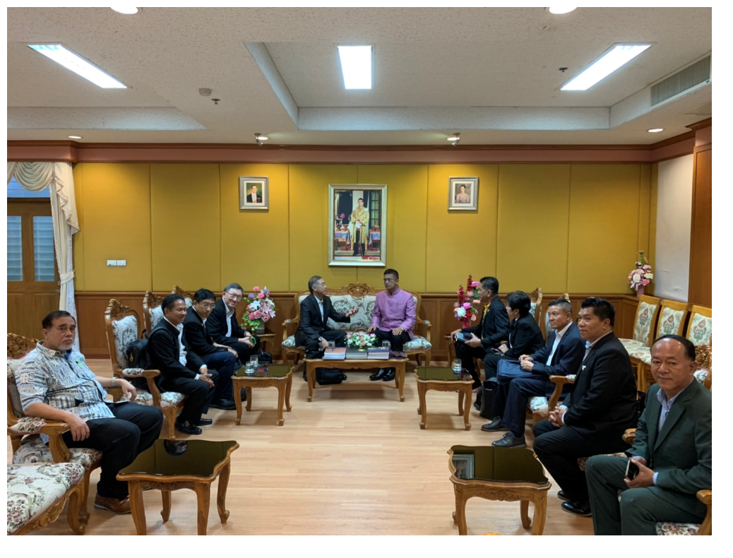

Slide 22
อุบัติเหตุทางถนนสามารถป้องกันได้
การเสียชีวิตจำนวนมากที่เกิดขึ้นจากอุบัติเหตุทางถนนเป็นเรื่องที่ยอมรับไม่ได้
เป็นความรับผิดชอบร่วมของทุกๆคน
และต้องช่วยกันสร้างโลกที่ปลอดภัยสำหรับคนรุ่นต่อไป

Slide 23
ปัจจัยของความล้มเหลว ที่ประเทศต่างๆ ไม่สามารถดำเนินการให้บรรลุเป้าหมายได้ คือการขาดเจตจำนงทางการเมืองอย่างแท้จริง (political will) ของรัฐบาล
เจตจำนงทางการเมือง ไม่ใช่แค่การประกาศเป็นนโยบาย
แต่จะต้องมีการลงทุน มีการให้อำนาจ มอบหมาย สนับสนุน หน่วยงานหลักที่เป็นมืออาชีพให้รับผิดชอบ, มีการกำกับติดตามอย่างใกล้ชิด จริงจัง
การตั้งเป้าหมายใหม่ ของ UN และ WHO นี้ก็เพื่อ
-สื่อสารถึงทุกประเทศให้เห็นความสำคัญของความสูญเสียจากอุบัติเหตุทางถนน
-กระตุ้นให้ทุกภาคส่วนต้องเพิ่มความรับผิดชอบต่อปัญหานี้ให้มากขึ้น
-ส่งสัญญาณถึงรัฐบาลให้ยกระดับความสำคัญของปัญหาและการแก้ปัญหานี้
-หน่วยงานทุกหน่วยงานจะต้องรับเป็นเจ้าของในการวางแผนและลงมือกระทำอย่างจริงจัง
-กระตุ้นให้สื่อ และสังคม ตระหนักถึงความสำคัญของปัญหา
มาตรการหนึ่งที่สำคัญที่สุดที่กล่าวถึงใน Safe and Healthy Street คือ การลดความเร็วในเขตเมือง ให้เหลือเพียง 30 กม/ชม
การมีทางเดินเท้าที่ปลอดภัย การมีเลนสำหรับจักรยาน และเส้นทางไปโรงเรียนที่ปลอดภัย

Slide 26
สาระสำคัญของ Stockholm Declaration
3rd Global Ministerial Conference on Road Safety
Achieving Global Goals 2030
Stockholm, 19-20 February 2020

Slide 27
รัฐมนตรี และผู้บริหารระดับสูงของทุกประเทศที่มาประชุม 3rd Global Ministerial Conference on Road Safety ณ กรุง Stockholm , Sweden ระหว่างวันที่ 19-20 กุมภาพันธ์ ขอตอกย้ำคำมั่นสัญญาที่จะผลักดันให้บรรลุ Global Goals ในปี 2030 โดยมีมติและความรับผิดชอบร่วมกันดังนี้
1.ขอยืนยันในคำมั่นสัญญาที่จะนำ 2030 agenda ผสมผสานกับนโยบายของ UN sustainable development goal (SDG) ไปดำเนินการอย่างเต็มกำลัง
2.ขอยกเรื่อง ความปลอดภัยทางถนน เป็นประเด็นที่เกี่ยวข้องกับสุขภาพ, การพัฒนา, การศึกษา, การสร้างเมืองที่ยั่งยืน, สิ่งแวดล้อมและการเปลี่ยนแปลงสภาพภูมิอากาศ, ตัวชี้วัดด้านความปลอดภัยของสังคม
3.ขอเรียกร้องให้ประเทศสมาชิกดำเนินการอย่างต่อเนื่อง ตามกรอบ SDG ข้อ 3.6 เพื่อลดการเสียชีวิตจากอุบัติเหตุทางถนนให้ลงได้ ครึ่งหนึ่งภายในปี 2030 นับจากปี 2020

Slide 28
4.ขอเรียกร้องให้ประเทศสมาชิก ยกระดับความมุ่งมั่นที่จะป้องกันความสูญเสียที่ไม่สมควรที่เกิดกับเยาวชน และคนหนุ่มคนสาวจากอุบัติเหตุทางถนน
5.ขอให้ยืนยันในความมุ่งมั่นทางการเมืองและความรับผิดชอบในระดับสูงสุด ที่จะสร้างยุทธศาสตร์และแผนการดำเนินการเพื่อความปลอดภัยทางถนน ทั้งในระดับภูมิภาค ระดับชาติ และระดับจังหวัด โดยระดมการมีส่วนร่วมจากหน่วยงานภาครัฐ และทุกภาคส่วน ในทุกระดับ
6.ขอส่งเสริมให้ประเทศที่ยังไม่ได้เป็นคู่สัญญาด้านความปลอดภัยทางถนนกับองค์การสหประชาชาติ พิจารณาเข้าเป็นสมาชิก และดำเนินการตามกรอบแผนงาน safe system
7.ขอให้ผนวก เรื่องความปลอดภัยทางถนน และการจัดการอย่างเป็นระบบ เข้าในการวางแผน การจัดการผังเมือง การออกแบบถนน การออกแบบการขนส่ง, การขนส่งสาธารณะ การออกกฎหมาย การบังคับใช้กฎหมาย ให้เกิดความปลอดภัยกับผู้ใช้รถใช้ถนนโดยเฉพาะอย่างยิ่งกับกลุ่มเปราะบางทางถนน

Slide 29
8.ขอเร่งรัดให้เร่งพัฒนาระบบการเดินทางที่ประหยัดพลังงาน ลดมลภาวะ โดยส่งเสริมการเดิน การขี่จักรยาน และการขนส่งมวลชน
9.ขอส่งเสริมให้นำเทคโนโลยี มาผนวกเข้ากับการพัฒนาทุกระยะของการดำเนินงานเพื่อความปลอดภัยทางถนน ตั้งแต่การป้องกัน จนถึงการดูแลหลังเกิดเหตุ
10.ขอให้สร้างความมั่นใจว่าผู้บาดเจ็บจะสามารถเข้าถึงการบริการการแพทย์ฉุกเฉิน และการดูแลหลังเกิดเหตุที่มีคุณภาพ และทันการณ์
11.ขอให้มุ่งเน้นการจัดการกับความเร็ว การบังคับใช้กฎหมาย รวมถึงการจำกัดความเร็วไม่เกิน 30 กม/ชม ในเขตชุมชน
12.ขอให้สร้างความมั่นใจว่า ภายในปี 2030 รถทุกคันจะต้องติดตั้งอุปกรณ์ความปลอดภัยตามมาตรฐาน
13.ขอให้สร้างความมั่นใจว่า ได้มีการผนวกมาตรฐานด้านความปลอดภัยในการการสร้างและบำรุงรักษาถนน

Slide 30
14.ขอเรียกร้องให้ทุกภาคธุรกิจ และอุตสาหกรรมทุกขนาด เข้ามามีส่วนร่วมในการสร้างความปลอดภัยทางถนน
15.ขอเรียกร้องให้หน่วยงานทั้งภาครัฐและเอกชนทุกระดับจัดหายานพาหนะและการบริการการขนส่งที่ปลอดภัยและยั่งยืน
16.ขอให้สนับสนุนการลงทุนเพื่อความปลอดภัยทางถนน และสนับสนุนแผนงานโครงการการป้องกันอุบัติเหตุทางถนน ตลอดจนขยายผลการดำเนินงาน
17.ขอให้ให้ความสำคัญในการกำกับติดตามและรายงานผลความก้าวหน้าในการดำเนินงานโดยยึดกรอบ 12 global targets and indicators เป็นแนวทางการดำเนินงาน
18.ขอเรียกร้องให้องค์การอนามัยโลกรวบรวมยุทธศาสตร์ แผนงาน กิจกรรมที่ประสบความสำเร็จในประเทศสมาชิก และจัดทำเป็นรายงานเพื่อเผยแพร่ภายในปี 2024

Slide 32
Manifesto for safe community
Road safety: the universal concern and the responsibility by all
Stockholm 1989

Slide 41
Paradigm shift | Old mindset | The Swedish Vision Zero
อะไรคือสาเหตุของปัญหา | มันเป็นเรื่องของเคราะห์ กรรม | ทุกเหตุที่เกิดขึ้นล้วนป้องกันได้
ปัจจัยที่ทำให้เกิดเหตุ | มันเป็นความผิดพลาดของคน | มันเป็นปัญหาของระบบ
ใครต้องรับผิดชอบ | คนที่ก่อเหตุ | ผู้รับผิดชอบทุกส่วนที่เกี่ยวข้อง
คนในสังคมมีบทบาทอย่างไร | ทำอะไรไม่ได้หรอก เป็นเรื่องของผู้บริหาร | เป็นประเด็นที่สังคมต้องตระหนัก รับรู้ และร่วมแก้ไข
เป้าหมายคืออะไร | ลดตายได้ก็พอใจแล้ว | ต้องจัดการจนไม่ให้เหลือ

